Slide 1
Отчёт о работе юнармейского отряда «Дружина» МКОУ «Кременская СОШ» Медынского района за 2019г.

Slide 3
Посвящение новеньких в ряды юнармейцев

Slide 4
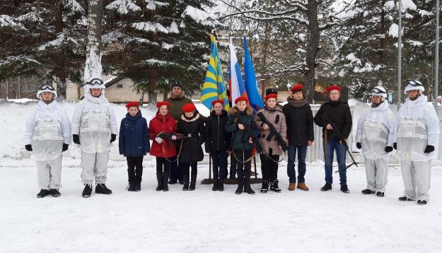

Slide 5
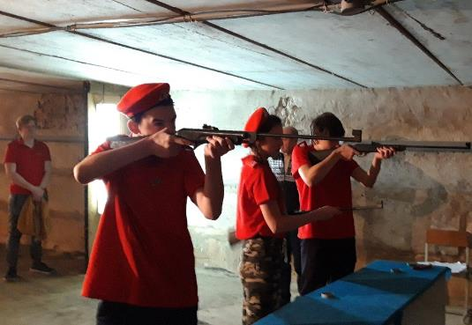
Соревнования по военно-прикладным видам спорта в г.Кондрово

Slide 6
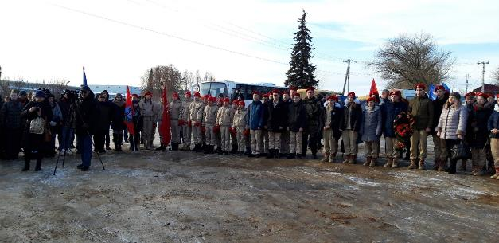
Митинг, посвящённый выводу войск из Афганистана

Slide 7
Смотр строя и песни

Slide 8
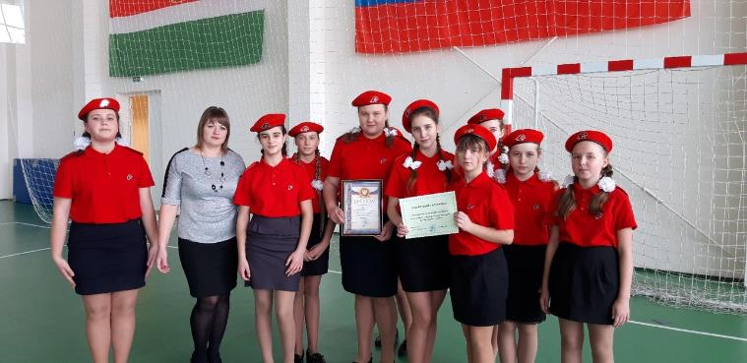

Slide 9
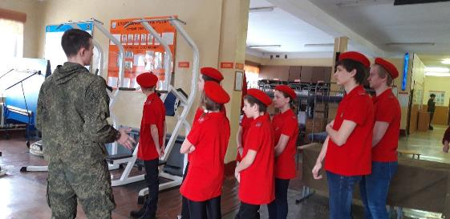
Экскурсия в войсковую часть 34122 в с.Кудиново

Slide 10
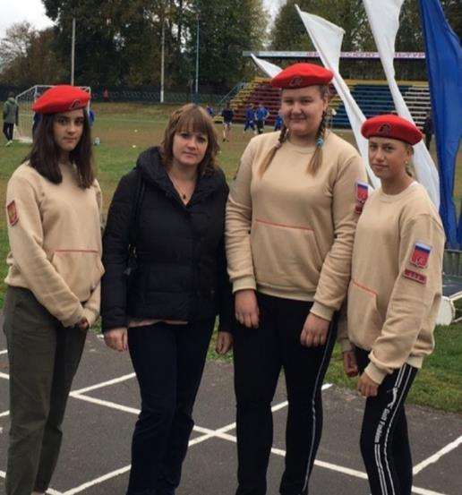
Соревнования по игре в «Городки»

Slide 11
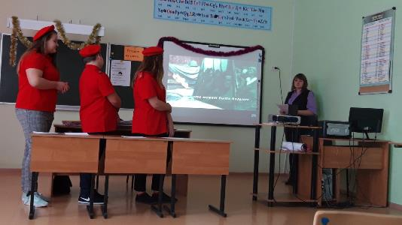
Общешкольное мероприятие «День неизвестного героя»

Slide 12
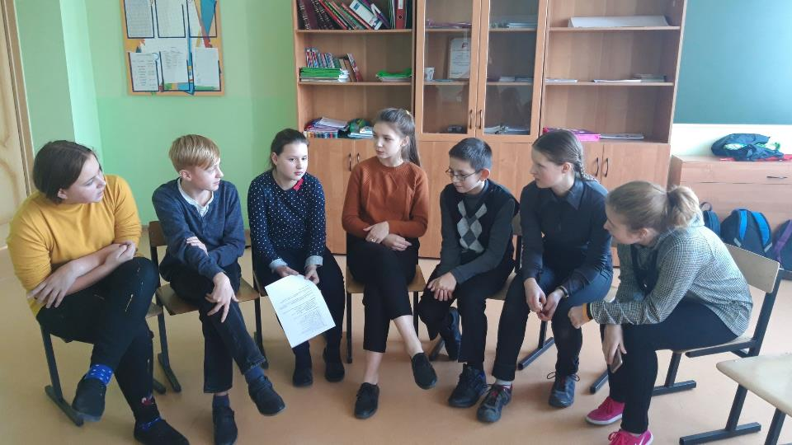
Квест «Калашников»

Slide 13
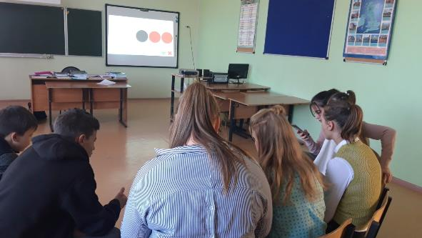
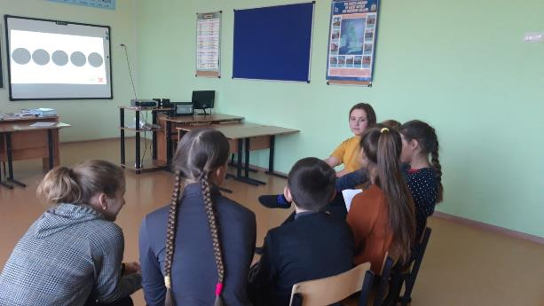

Slide 14
Спасибо за внимание!

